Slide 1
Aktivity na sociálních sítích
Knihovna Moravské galerie v Brně
Videokonference 44. knihovnického semináře
Husitské muzeum v Táboře, 22. 9. 2020

Slide 2
Činnost Moravské galerie v době karantény
MG vytvořila platformu, která umožňovala prezentovat galerijní aktivity veřejnosti prostřednictvím projektu #moravskagaleriedoma na sociálních sítích a na webových stránkách Moravské galerie. Ve virtuálním prostředí se zveřejňovaly informace týkající se sbírek, výtvarného umění a kulturního dění obecně

Slide 3
Zapojení Knihovny MG do projektu #moravskagaleriedoma – aktivity na sociálních sítích
Facebook knihovny
Knihovna je na FB aktivní už několik let a zveřejňuje především informace o akcích v knihovně a knižních novinkách
Na knihovním FB formou krátkých anotací představujeme zajímavé knižní novinky z našeho fondu, aktuality z oblasti knižní kultury, nebo nové publikace z produkce Moravské galerie
https://www.facebook.com/Knihovna-Moravsk%C3%A9-galerie-v-Brn%C4%9B-169921618300

Slide 4
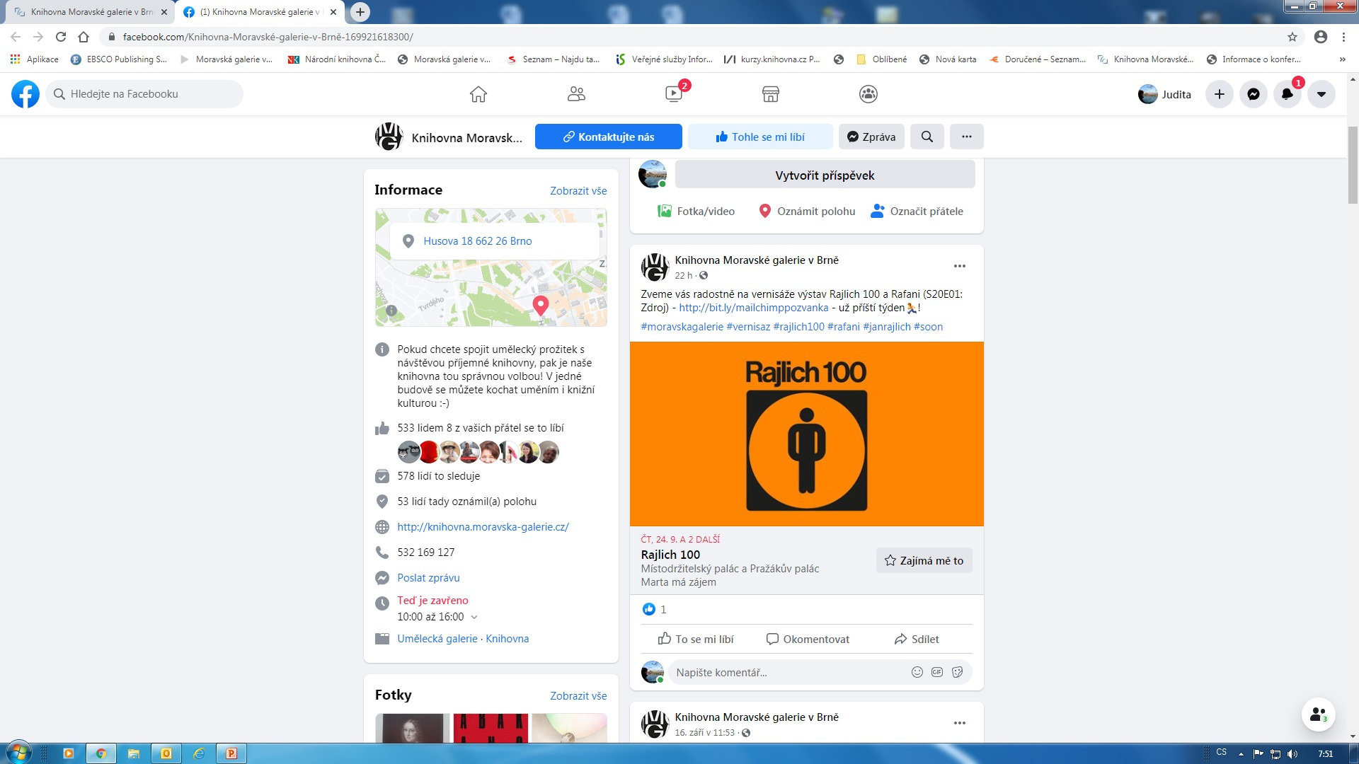
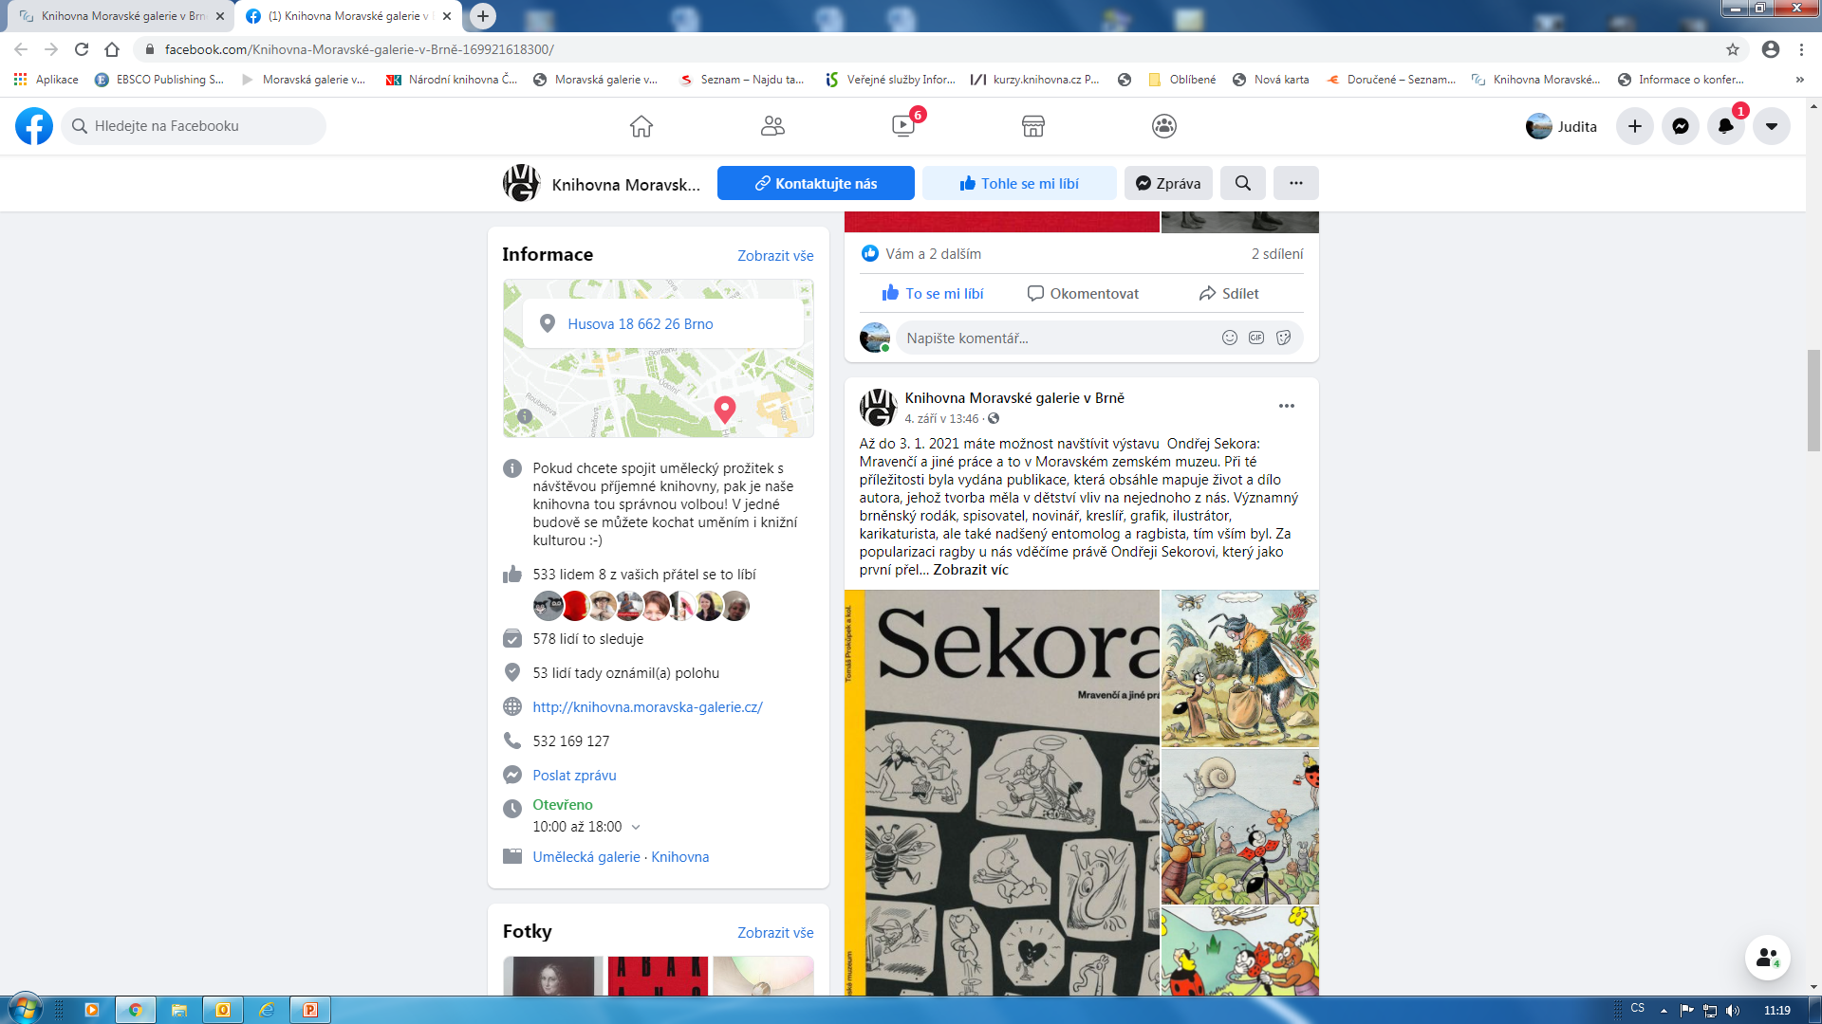
Notes:
FB knihovny - pozvánka a vernisáž výstavy Jana Rajlicha skupiny Rafani v Moravské galerii

Slide 5
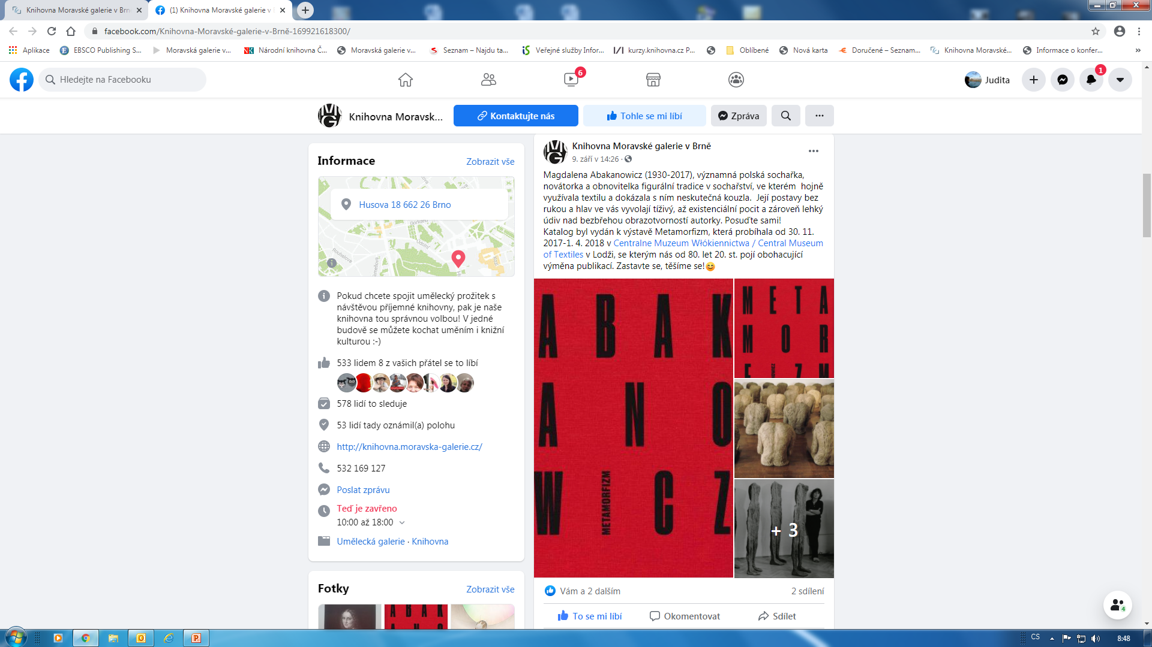
Notes:
FB knihovny – anotace ke katalogu výstavy polské sochařky Magdaleny Abakanowicz

Slide 6
Facebook artotéky
https://www.facebook.com/artotekabrno
Knihovna spravuje i FB artotéky, která funguje už třetím rokem a má svůj vlastní webový katalog
krátké svěží rozhovory s umělci, pracovní listy ke stažení, k dispozici na webu artotéky
https://artoteka.moravska-galerie.cz
Novinky v artotéce
Tým MG připravil sérii videí (v české a anglické verzi), které slouží lepšímu zprostředkování umění a přibližují tvorbu umělců zastoupených ve sbírce Artotéky Moravské galerie.
Videa jsou zveřejněna v české i anglické verzi webových stránek artotéky vždy u medailonu daného umělce a na
youtube kanále MG
(https://www.youtube.com/user/videaMG/videos).
Rozhovory s 13 vybranými umělci zastoupenými ve sbírce artotéky 1 úvodní video a 1 video s kurátory MG

Slide 7
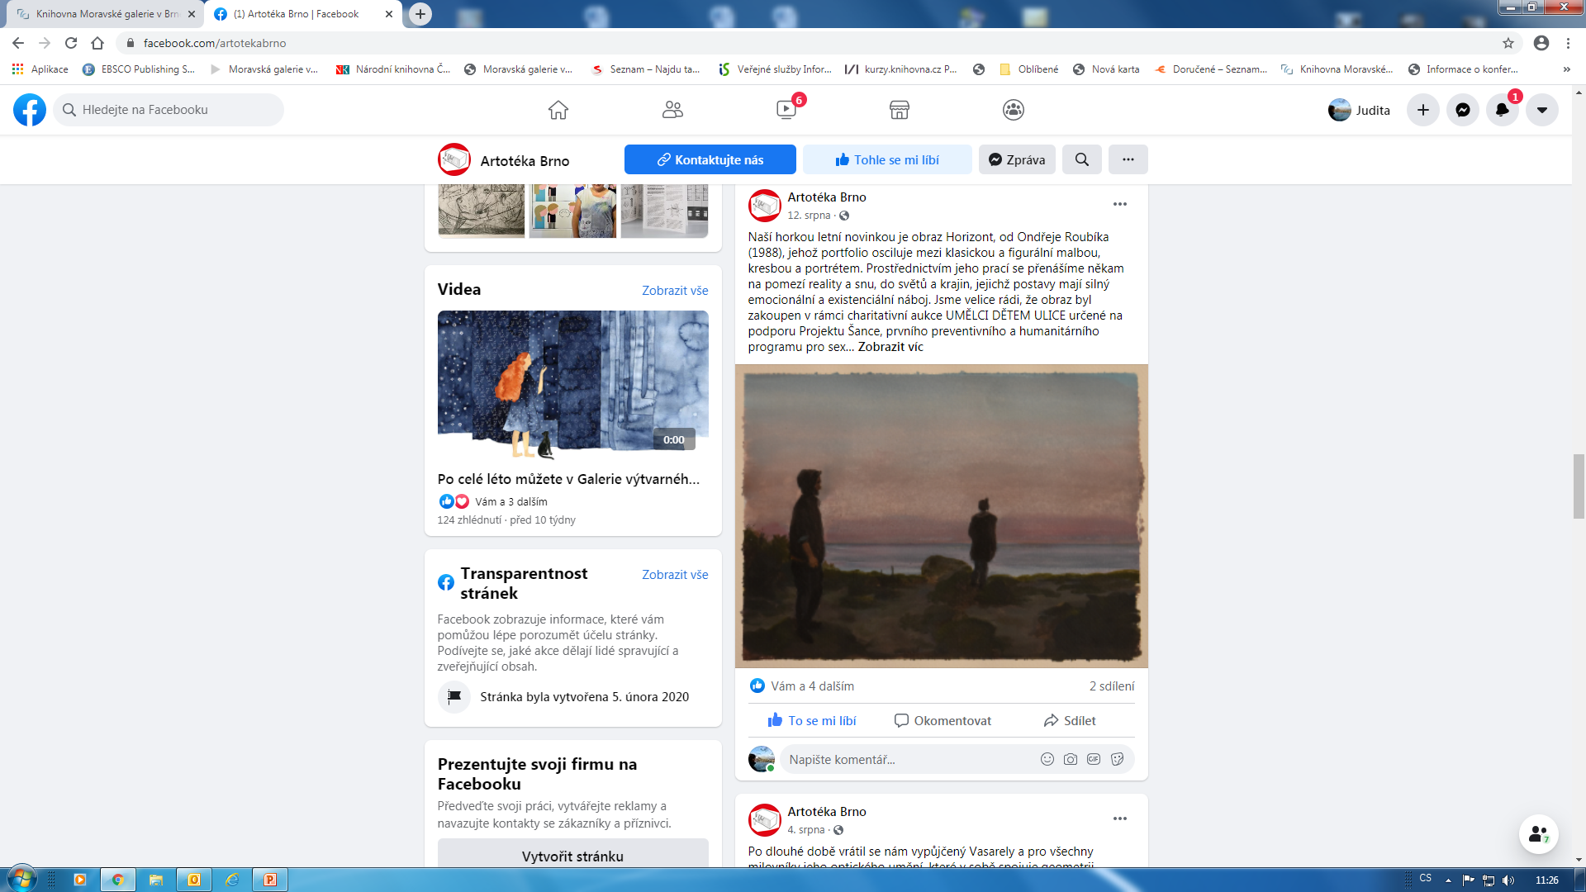
Notes:
FB artotéky – nová akvizice obrazu

Slide 8
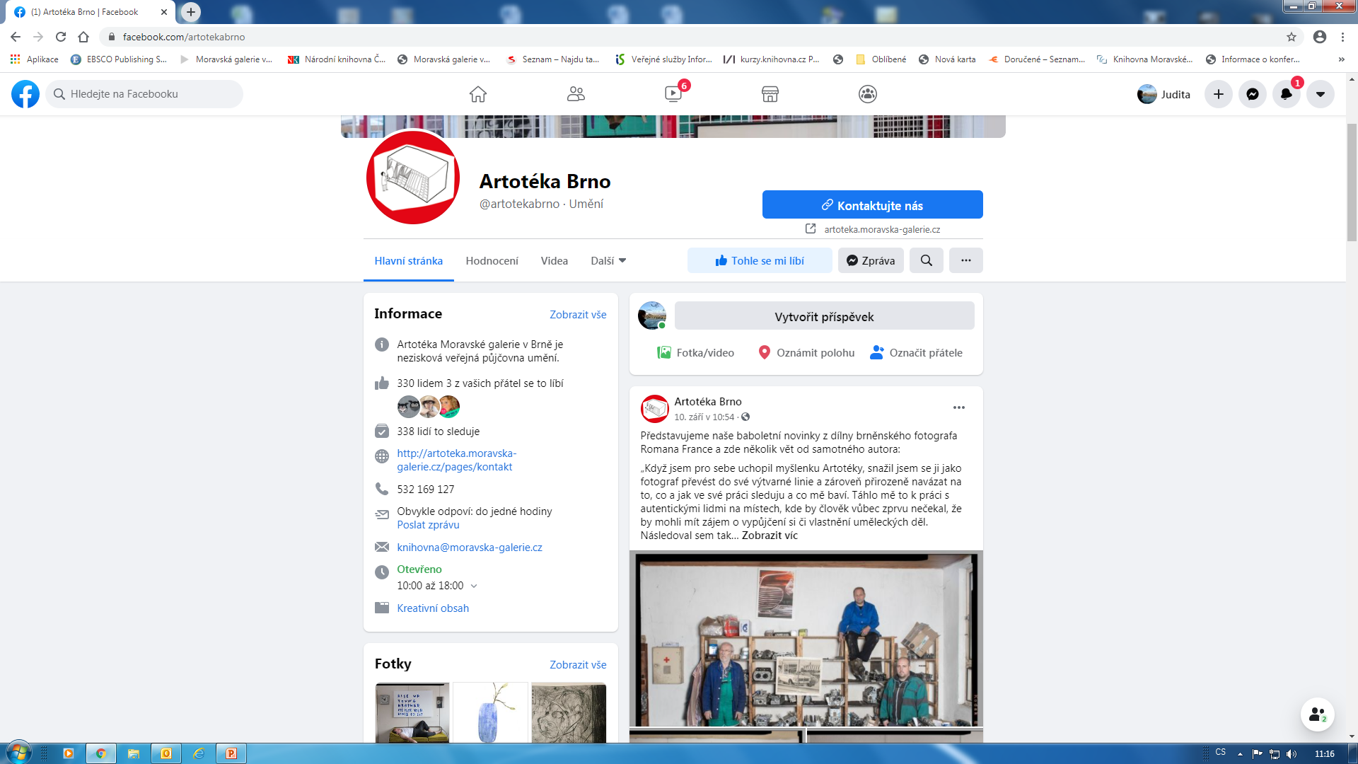
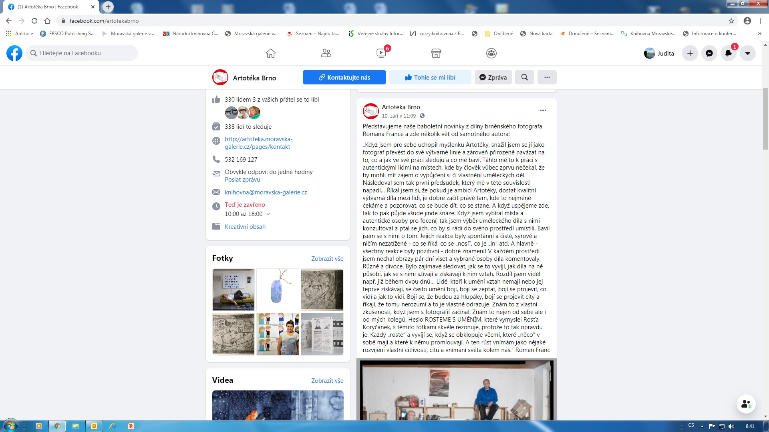
Notes:
Novinky z artotéky – fotografie Romana France

Slide 9
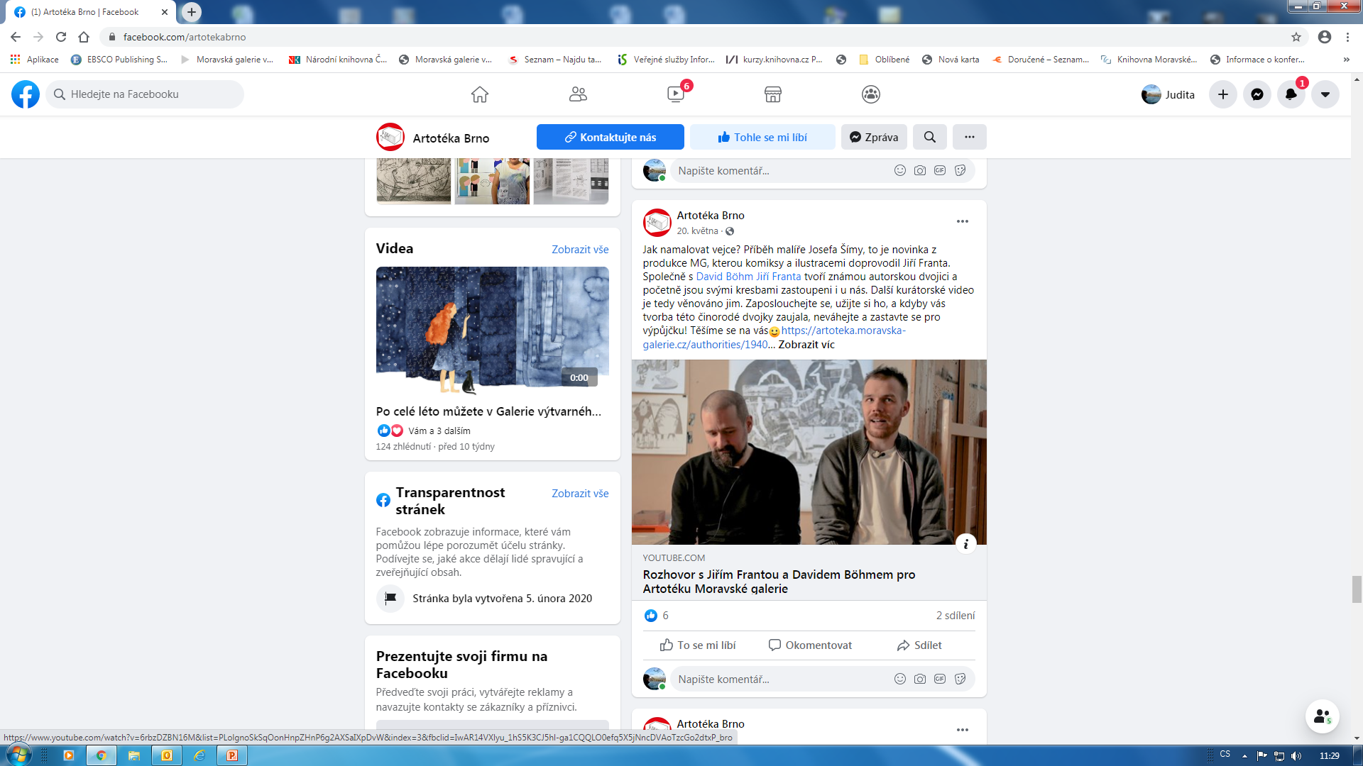
Notes:
FB artotéky – rozhovor s umělci Jiřím Frantou a Davidem Böhmem

Slide 10
Notes:
Pracovní listy na webu Artotéky – vystřihovánky

Slide 11
Shrnutí aktivit Knihovny Moravské galerie na sociálních sítích
Facebook knihovny
https://www.facebook.com/Knihovna-Moravsk%C3%A9-galerie-v-Brn%C4%9B-169921618300/
Facebook artotéky
https://www.facebook.com/artotekabrno
Sdílení příspěvků
Návštěvnost – zvýšená v době karantény a v době letního omezeného provozu knihovny
Pozitiva – propagace knihovny a artotéky, zapojení knihovny do galerijních projektů
Judita Matějová, Moravská galerie v Brně
judita.matejova@moravska-galerie.cz

